Slide 1






















Slide 2
VÄLKOMMEN!
Sören Lillkung
VD, Svenska kulturfonden

Slide 3
Tasa-arvoa ja saavutettavuutta
Taidekasvatukseen
Jämlikhet och tillgänglighet i konstundervisningen
Musikgruppen Resonaarigroup
Juho Lähteenmäki, gitarr och sång; Tomi Lehtimaa, piano;
Vili Rosti, piano och sång
Markku Kaikkonen, rektor, Musiikkikeskus Resonaari (digitalt)

Slide 4
Toivotaan, toivotaan, toivotaan
Että joskus luomme toisenlaisen maan
Että antaisimme kaiken, auttaisimme ystävää
Ehkä kaukana se on, mut' toivo jää

Slide 5
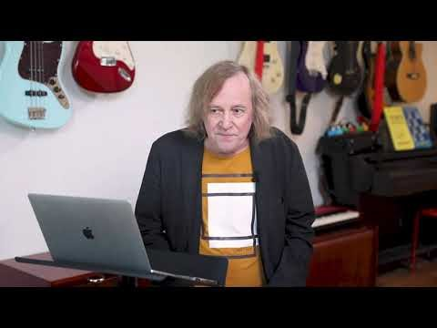

Slide 7
SCENSAMTAL
med SKAPA-projekt i Österbotten
Bo-Anders Sandström, Kristian Nordblad,
Kenneth Nordman, Sarah Bergkulla och Sonja Backlund
Samtalet modereras av Martin Enroth

Slide 8
SCENSAMTAL
med SKAPA-projekt i Nyland och Åboland
Pia Lindén-Lamoureaux, Johan Ekman, Lotta Lerviks, Susann Hartman, Johanna Lönnfors och Ida Malmberg
Samtalet modereras av
Matts Blomqvist och Åsa Rosenberg

Slide 9

LUNCH
13.00 – 13.45

Slide 10
SKAPA ännu mera
Ett scensamtal med tre
nationella SKAPA-projekt
Sigrid Ducander, Monica Martens-Seppelin
och Nina Dahl-Tallgren
Samtalet modereras av Katarina von Numers-Ekman

Slide 11
Tips för dej som söker
SKAPA-finansiering i oktober
Katarina von Numers-Ekman
ombudsman, Svenska kulturfonden

Slide 12
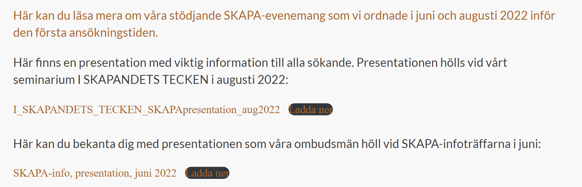
Du kan ladda ner presentationerna
från våra tidigare SKAPA-evenemang
på www.kulturfonden.fi

Slide 13
Syftet med SKAPA är att åstadkomma hållbar förändring på strukturell nivå.

Slide 14
Vem kan ansöka om SKAPA-finansiering?
enskilda kommuner, samkommuner, andra kommunala samfund och samarbetsorgan mellan flera kommuner
universitet och högskolor som utbildar lärare och pedagoger inom konstämnen
aktörer som ordnar pedagogisk fortbildning i konstämnen

Slide 15
De sex målsättningarna i SKAPA

Slide 16
  Att skapa långsiktiga samarbeten mellan småbarnspedagogik, grundläggande utbildning, klubbverksamhet, utbildning på andra stadiet, grundläggande konstundervisning, fri bildning och aktörer inom tredje sektorn.

Slide 17
Att öka tillgängligheten genom att nå ut till underrepresenterade grupper inom konstundervisningen.

Slide 18
Att minska de kommunala och regionala skillnaderna i utbudet av konstundervisning för barn och unga.

Slide 19
Att bredda utbudet av undervisning i olika konstämnen och öka det tvärkonstnärliga samarbetet.

Slide 20
Att skapa tydliga studiestigar inom undervisningen i konstämnen på svenska i Finland.

Slide 21
Att trygga behovet av svensktalande behöriga och kompetenta pedagoger för undervisningen i konstämnen.

Slide 22
Vad är bra att lyfta fram i ansökan?
•Att man samarbetar aktivt med andra utbildningsaktörer, kommuner och regioner.
•Att det finns momentum för förändring och förbättring.
•Att man aktivt har lyft frågor om konstundervisning för barn och unga med beslutsfattare på olika nivåer.
•Att man beskriver exitplanen.
•Att man läst och tagit till sig de utredningar som gjorts.

Slide 23
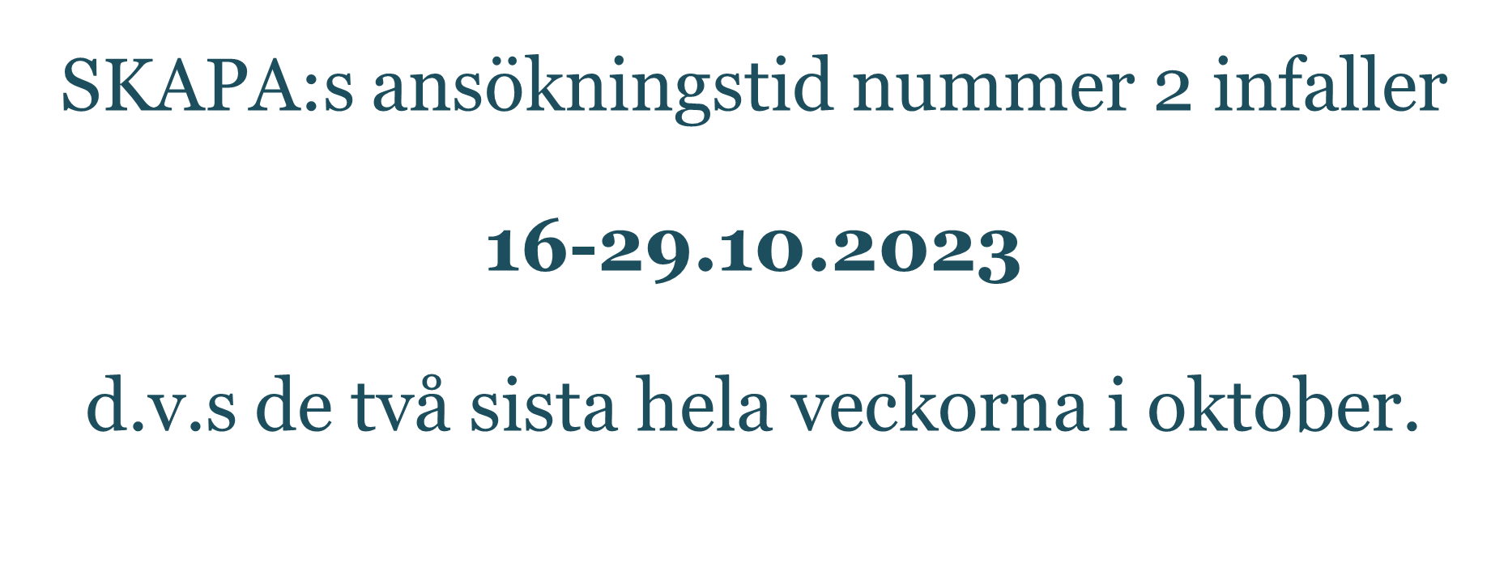

Slide 24
Ansökningsblanketten kommer att vara den samma som förra gången, men med möjlighet för dem som fick ett SKAPA-bidrag i omgång 1 och nu söker mera finansiering att tydligt berätta vad man gjort och var man står just nu.

Slide 25
Extern utvärdering
Ett krav för SKAPA-finansiering.
Ska fokusera på de SKAPA-målsättningar man kryssat för.
Ska vara till nytta för både den som driver projektet och för målgruppen.
Ska kunna användas i arbetet för fortsatt finansiering.
Ska ge finansiären en klar bild av genomslaget och exitplanen, alltså hur verksamheten lever vidare när SKAPA-finansieringen är slut.
Behöver inte gå in på varenda liten aspekt av projektet.
Kulturfonden kan tipsa om externa utvärderare, men projektägarna väljer själva vem de anlitar.

Slide 26
Finansieringen
• Vi hade sammanlagt sex miljoner euro att dela ut. Knappt två miljoner euro delades ut i första omgången.
• Den sammanlagda maxsumman för ett projekt är 350 000 euro. Om man t.ex. beviljades 100 000 euro för ett pilotprojekt i fjol kan man inte beviljas mer än 250 000 euro för fortsättningen.
• Bidraget kan användas under flera verksamhetsår – ingen maximal längd för projekten har slagits fast.
• Egen eller övrig extern finansiering är inte ett krav, men ses som ett plus.

Slide 27
Och nu... en skapande paus!

Slide 28
Öppna kuvertet ni fått till ert bord och häll ut innehållet på bordet.
Ställ er upp och pussla tillsammans ihop en dikt av ordlapparna.
Fota dikten och lägg gärna ut bilden i sociala medier.
Tagga Svenska kulturfonden: #kulturfonden

Slide 29
Kulturum - forum för konstundervisning
Vippe Leminen, Sydkustens landskapsförbund

Slide 30





Kulturum
– forum för konstundervisning
SKAPA mera-seminarium, 6.6.2023

Slide 31
Syfte
Skapa ett forum för diskussion,
erfarenhetsutbyte och samarbete
inom konstundervisningen på
svenska i Finland

Slide 32
Målsättningar
Öka tvärsektoriellt och tvärkonstnärligt samarbete lokalt och regionalt bland olika aktörer​
Stöda kommunerna, SKAPA-finansierade projekt, och upprätthållarna i arbetet med att utveckla den grundläggande konstundervisningen och övrig konstundervisning lokalt, regionalt och nationellt
Skapa rum för erfarenhetsutbyte och kompetenshöjning inom konstundervisningsfältet
Öka synligheten för konstundervisningens betydelse och värde i samhället​

Slide 33
Verksamhet
Tema- och nätverksträffar för olika målgrupper (lärare och pedagoger, rektorer, kommunala tjänsteinnehavare, beslutsfattare, SKAPA-finansierade projekt)
Två större seminarie- och utbildningsdagar för konstundervisningsfältet
Påverkansarbete, intressebevakning och kampanjer för konstfostran och GRK-fältet på svenska och tvåspråkigt
Kartlägga behov av informationskanaler i samråd med fältet​

Slide 34
Projetktledningen
Arbetsgruppen
Monica Martens-Seppelin (Sydkusten)
Åsa Blomstedt (KulturÖsterbotten)
Vippe Leminen (Sydkusten)
Johanna Björkholm (KulturÖsterbotten)
Utvärderare (extern)
Referensgruppen
RFV:s arbetsgrupp, Förbundet för grundläggande konstundervisning (TPO-liitto) & DUNK

Slide 35
Samarbetspartners
KulturÖsterbotten
Bildningsalliansen
Förbundet för grundläggande konstundervisning (TPO-liitto)
Utbildningsstyrelsen
Enskilda tvåspråkiga kommuner
SKAPA-finansierade projekt
BRAVO-nätverket
Regionförvaltningsverket
DUNK
Idébanken (Martin Wegelius-institutet)

Slide 36
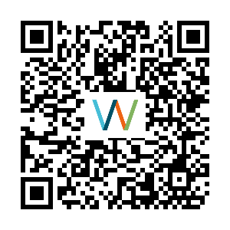
Önskemål om innehåll till nätverksträffar & utbildningsdagar

Slide 37
Det skall bli jätteroligt!
Om ni har några frågor, tankar eller önskemål
så hör gärna av er!
Vippe Leminen, Sydkusten
Projektledare
vippe.leminen@sydkusten.fi
tel: 050 5527 276
Johanna Björkholm, KulturÖsterbotten
projektledare (börjar hösten 2023)
johanna.bjorkholm@kulturosterbotten.fi
tel: 044 750 3149

Slide 38
Vi sammanfattar dagen
Berndt-Johan Lindström
ledande utbildningsombudsman, Svenska kulturfonden
Katarina von Numers-Ekman
ombudsman, Svenska kulturfonden

Slide 39
Chat GPT om varför det är viktigt med en exitplan i ett projekt:
•Tydlig avslutning
•Effektiv resursanvändning
•Utvärdering och kunskapsöverföring
•Framtida möjligheter

Slide 40
Chat GPT om hur man får beslutsfattare att förstå vikten av konstundervisning för barn och unga:
•Samla in forskning
•Lyft fram ekonomiska fördelar
•Visa att konstundervisning stärker andra utbildningsområden
•Samarbeta med andra
•Presentera exempel på framgångsrika koncept
•Anpassa budskapet till beslutsfattarnas prioriteringar
•Ordna utställningar, evenemang o.dyl. där beslutsfattarna kan uppleva de positiva effekterna

Slide 41

KAFFE & MINGEL
Tack och skaparglädje!

